Slide 1




מבוא
לקבלת החלטות

Slide 2
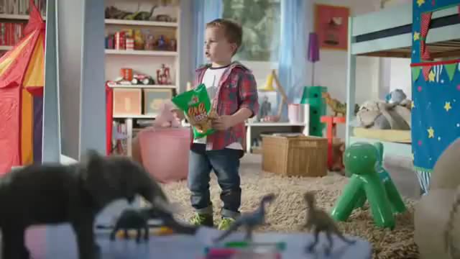

מי מחליט עליי?
Notes:
לקראת הרחבה בנושא קבלת החלטות נדון בנושא זה.
הפרסומת מ-2013 לשוש של עלית אמנם נתפסת כ"חצופה", אבל מאפשרת לפתוח דיון בנושא מי מקבל את ההחלטות.
אפשר להוביל את הדיון על הסרטון (ואת הציטוטים בשקופיות הבאות) לשלב הבא של נושא קבלת החלטות – ההשפעות / השלכות של ההחלטות שלנו.

Slide 3
מה בתפריט
סוגי אנשים בתהליך קבלת ההחלטות
03
01
בחירה חופשית
04
02
מעגל וטווח ההשפעה
קבלת החלטות: ההסבר הקוגניטיבי
דרכי קבלת ההחלטה
05

Slide 4

הרשות בידו
"רשות כל אדם נתונה: אם רצה להטות עצמו לדרך טובה ולהיות צדיק - הרשות בידו; ואם רצה להטות עצמו לדרך רעה ולהיות רשע - הרשות בידו.
הוא שכתוב בתורה: 'הן האדם היה כאחד ממנו, לדעת טוב ורע'".
- רבי משה בן מימון (הרמב"ם) משנה תורה הלכות תשובה ה, א
דיון
מה לפי דעתכם כוונת הרמב"ם בביטוי "הרשות בידו"?
במה תלוי לאיזה צד האדם "מטה" את עצמו?
Notes:
בחירה חופשית - בראי היהדות
כדאי ואף מומלץ להביא מקורות המתאימים לבית הספר ולתלמידים.
ניתן להיעזר גם בנספחים:
The road not taken - פואמה שרוב התלמידים מכירים מלימודי אנגלית כחלק מהבגרות הפנימית בספרות אנגלית.
לבחור נכון - השיר של אמיר דדון.

Slide 5
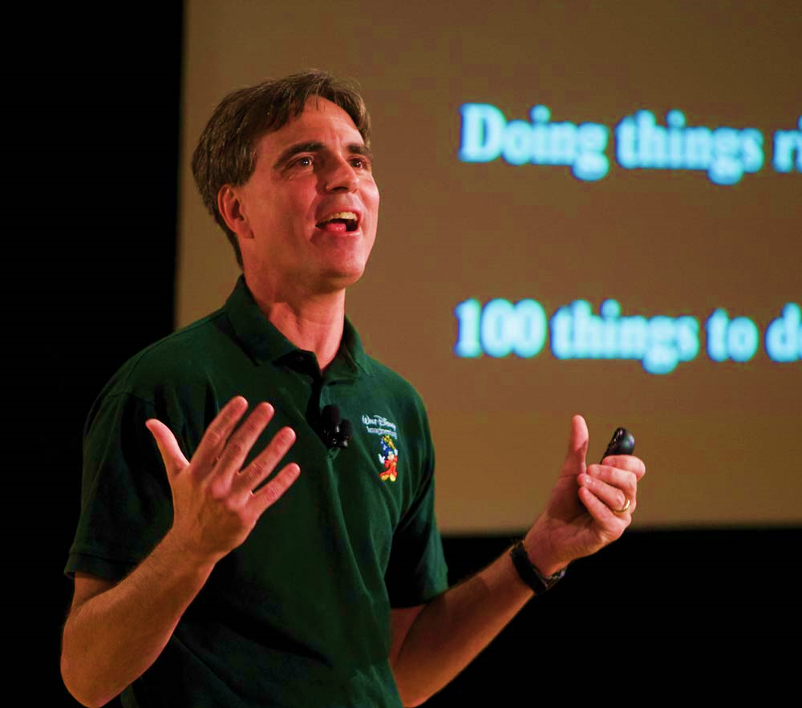
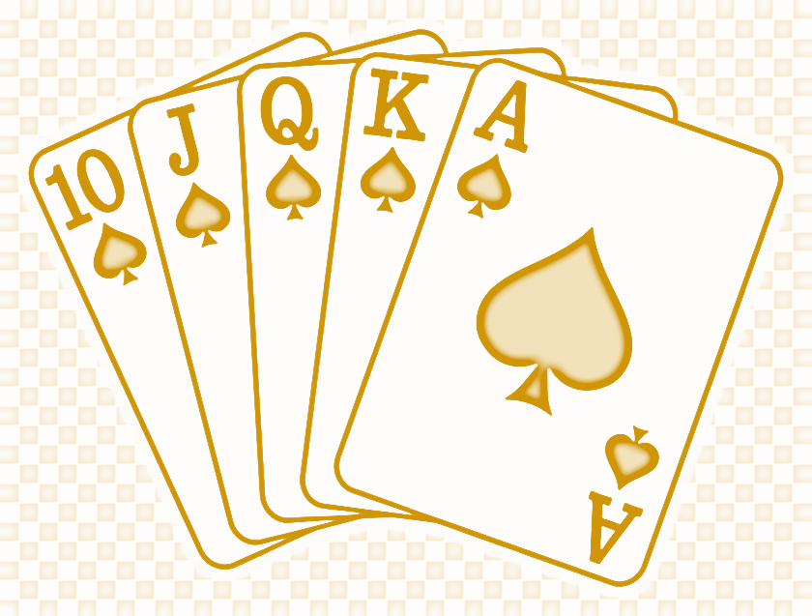
Play the Hand
you can't control the cards you're dealt, just how you play the hand
Randy Pausch, Last Lecture
דיון
מהם הקלפים שרנדי מתייחס אליהם?
במה תלויות תוצאות "המשחק"
על פי הציטוט ודרך חייו של רנדי?
Notes:
בחירה חופשית - בראי הפילוסופיה
כדאי ואף מומלץ להביא מקורות המתאימים לבית הספר ולתלמידים.
ניתן להיעזר גם בנספחים:
The road not taken - פואמה שרוב התלמידים מכירים מלימודי אנגלית כחלק מהבגרות הפנימית בספרות אנגלית.
לבחור נכון - השיר של אמיר דדון.

Slide 6
זיהוי ע"י החושים שלנו של סיטואציה
קבלת החלטה –
איך זה עובד מבחינה קוגניטיבית
פעולה
התרכזות (פוקוס) על מרכיבים מסוימים של המידע שלפנינו
בחירה
שימוש בזיכרון (טווח קצר ו/או ארוך) לצורך חיבור למקרי עבר דומים
חשיבה על הצדדים החיובים מול השלילי של כל החלטה שתתקבל
ביצוע הערכה לאפשרויות העומדות בפנינו
Notes:
מיקוד בדרך קבלת ההחלטה - החלטה רציונלית? דחף? לחץ חברתי?

Slide 7
כמה החלטות מקבלים ביום?
על פי מחקרים, אדם ממוצע מקבל 35,000 החלטות ביום!
= החלטה אחת בכל 1.7 שניות
24 שעות ביום – 7 שעות שינה = 17
17 שעות * 60 דקות * 60 שניות = 61,200 שניות ערות ביום.
61,200 שניות / 35,000 החלטות =
1.74
דונו בקבוצות בהחלטות שקיבלתם לאחרונה והאם ההחלטה הייתה טובה או לא טובה בעיניכם
לורם איפסום דולור סיט אמט, קונסקטורר אדיפיסינג
Notes:
מיקוד בדרך קבלת ההחלטה - החלטה רציונלית? דחף? לחץ חברתי?

Slide 8

Maximizers vs. Satisfiers
קיימים שני סוגי אנשים בצורת קבלת החלטות:
ממקסמים (maximizer) שרוצים להשיג תמיד את הכי טוב ולמצות את כל האפשרויות הקיימות לפני ההחלטה הסופית.
מסתפקים (Satisfiers) שיקבלו החלטה ברגע שהקריטריונים שלהם יתממשו אף על פי שייתכן שקיימות עוד אפשרויות מעבר למה שקיים הרגע.
איזה סוג מקבלי החלטות אתם?
באילו מקרים תהיו ממקסמים ובאילו מקרים תהיו מסתפקים?

Slide 9


סוגי החלטות - מידת ההחלטה וטווח הזמן
Life Changing
גדולות
יומיומיות (שוטפות)
"להיות או לא להיות"
החלטות בעלות השפעות הרות גורל על חיינו.
החלטות שיש להן משמעות יותר גדולה עלינו.
החלטות על דברים שקורים בצורה יומיומית וכל פעם אנחנו מחליטים ועושים את הדברים מיד.
לעתים מדובר באותה החלטה והדבר הופך לסוג של הרגל, ולעתים אנו מקבלים החלטה אחרת בכל יום בסיטואציות דומות.
לורם איפסום דולור סיט אמט, קונסקטורר אדיפיסינג

Slide 10
מעגלי ההשפעה
אישי
מעגל ראשון
ההחלטה משפיעה רק עליי, היא תלויה בי, התוצאה שלה תשפיע רק עליי ואין חשש שהיא תשפיע על אדם נוסף
או תזיק לאדם נוסף
חוץ ממני
סביבה מיידית
ההחלטה משפיעה על הסביבה היומיות הקרובה אליי - קולגות לעבודה, חברים לספסל הלימודים
ההחלטה משפיעה על הסביבה הקרובה אליי - המשפחה, החבר/ה.
השפעה עקיפה
מעגל שני
ההחלטה משפיעה על ישות או גוף שאינם קרובים אליי משפחתית, פיזית או יומיומית אבל ההשלכות של ההחלטה ישפיעו עליהם כ"הדף משני"
ההחלטה משפיעה על הסביבה שנמצאת פיזית סביבי אבל לא בהכרח קשורה אליי

Slide 11
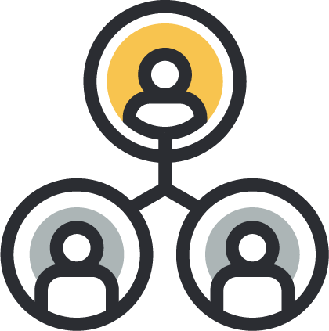


השלכות
מה תהיה ההשפעה / תוצאה של ההחלטה שהתקבלה?
מי עוד מושפע?
מה גודל ההשפעה?
לאיזה טווח זמן ההחלטה משפיעה?

Slide 12





דרך קבלת ההחלטה
קביעה על ידי אדם אחר
זרימה
ניסיון אישי מהעבר / תחושת בטן
ציווי או הוראה של אדם אחר בעל סמכות
להחליט שלא להחליט
החלטה על פי ניסיון מהעבר בהתבסס על התחושות הסובייקטיביות שלי מחוויה (חיוביות או שלילית) דומה
מבוססת נתונים
המלצה של אדם אחר

Slide 13
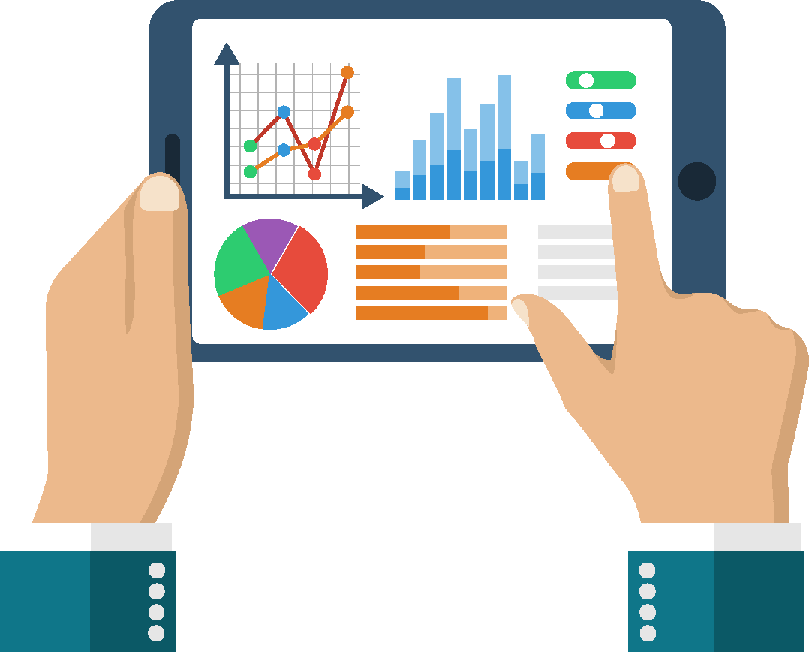
HANDS-ON
ניתוח נתונים לומדים בעיקר בידיים
HANDS-ON
כל התמונות במצגת נלקחו מאתר . https://pixabay.com/illustrations/search/challenge/
כלל דמויות המדענים במצגת נלקחו מחברת G-STAT

Slide 14
את לא מחליטה עלי (נספחים)
רשימת סרטונים נוספים לפתיח לשיעור
החלטה של פיטר גריפין -
https://youtu.be/mObtHkqoL2k
סימפסון - https://youtu.be/D4tvZJGNIhM
סימפסון 2 - https://youtu.be/_MqfxuAgME4
המתנה בתור - https://www.youtube.com/watch?v=MSE9_GTEs8w
אפס ביחסי אנוש - https://www.youtube.com/watch?v=v4i947UfBfM
גבעת חלפון -
https://www.youtube.com/watch?v=fyq6kSzYU-s
תרשים קבלת החלטות (הומור)
https://youtu.be/9YRjX3A_8cM
"הבית הלבן" - תגובה בלתי פרופורציונלית
https://youtu.be/AXJRVVgz5aU
היהודים באים" – רפול"
https://www.youtube.com/watch?v=0eE-L1ErZQI
"הבית הלבן" - https://youtu.be/sWpmtOdEvfw
אפולו 13 - https://youtu.be/Tid44iy6Rjs

Slide 15
הרשות בידו (נספחים)
The Road Not Taken
BY ROBERT FROST
And both that morning equally lay
In leaves no step had trodden black.
Oh, I kept the first for another day!
Yet knowing how way leads on to way,
I doubted if I should ever come back.
Two roads diverged in a yellow wood,
And sorry I could not travel both
And be one traveler, long I stood
And looked down one as far as I could
To where it bent in the undergrowth;
Then took the other, as just as fair,
And having perhaps the better claim,
Because it was grassy and wanted wear;
Though as for that the passing there
Had worn them really about the same,
I shall be telling this with a sigh
Somewhere ages and ages hence:
Two roads diverged in a wood, and I—
I took the one less traveled by,
And that has made all the difference.

Slide 16
הרשות בידו (נספחים)
לבחור נכון // אמיר דדון
בסוף הכול מתחבר אליי
עניין של חלומות
אם אתעורר בדיוק בזמן
אולי אוכל לזכור
אומרים יש מי ששומר עליי
נותן לי את הכוחות
עוד לא מצאתי תשובה אבל
קוראים לזה לחיות
מתי אלמד לבחור נכון?
להאמין, לראות שטוב
בלי להביט שוב לאחור
לבחור נכון
אותו הקול מדבר אליי
פוגש בי בלילות
הולך מבלי להבין לאן
האם אדע לחזור
מבט חטוף מסביב, ודי
יותר כבר לא אפול
יש ילד שמתסכל עליי
קוראים לזה לגדול
מתי אלמד לבחור נכון?
להאמין, לראות שטוב
בלי להביט שוב לאחור
מתי אלמד לבחור נכון?
להאמין, לראות שטוב
בלי להביט שוב לאחור
בסוף הכול מתנקז אליי
עניין של זוויות
אני לא מבין רמזים אולי
צבעים ואותיות
מבט חטוף אל עצמי, ודי
רק לא להסתכל
מה שבפנים כבר בפנים מדי
קוראים לזה הרגל
מתי אלמד לבחור נכון?
להאמין, לראות שטוב
בלי להביט שוב לאחור
לבחור נכון

